Slide 1
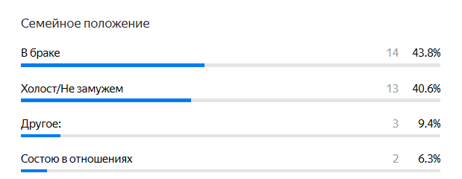
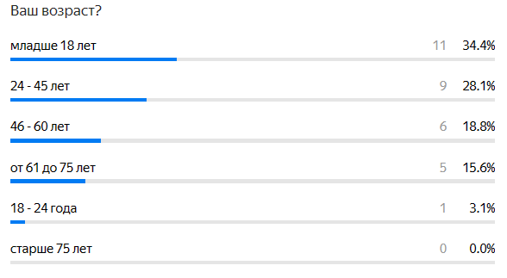
Середка. Портрет респондента
Женщины – 27 (81,7%)
Мужчин – 5 (12,9%)
Всего: 32 ответ

Slide 2
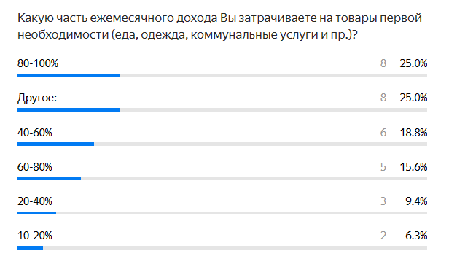

Slide 3
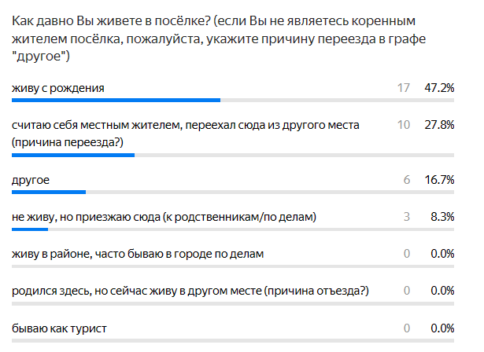
Связь с городом

Slide 4
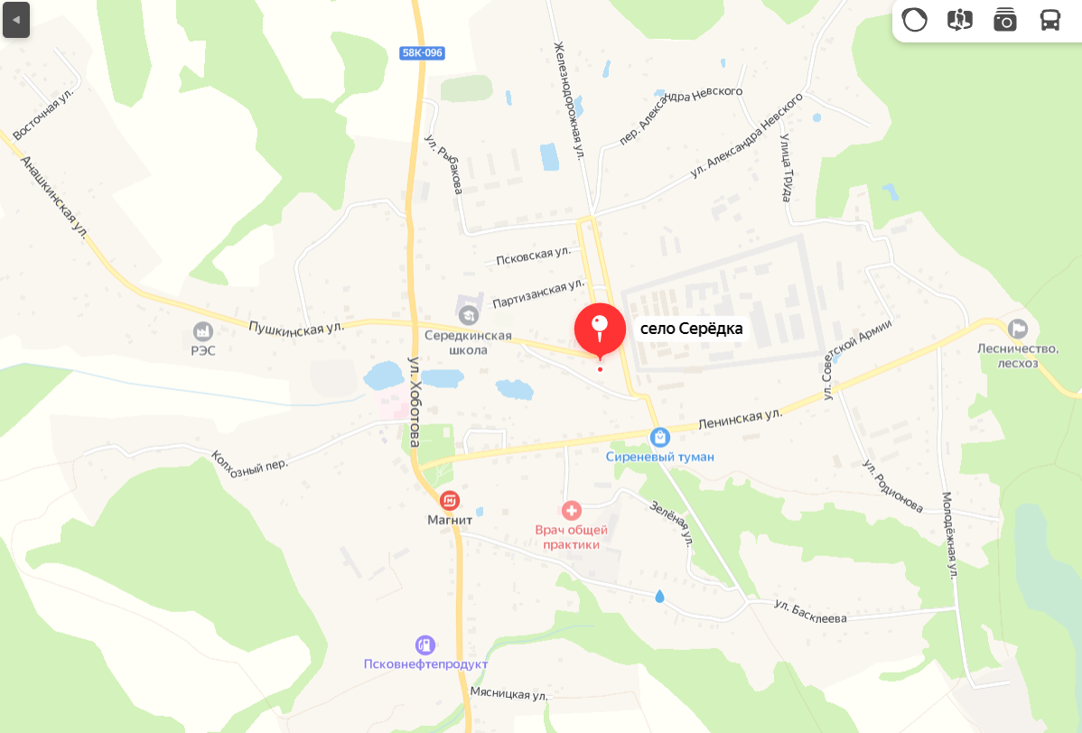
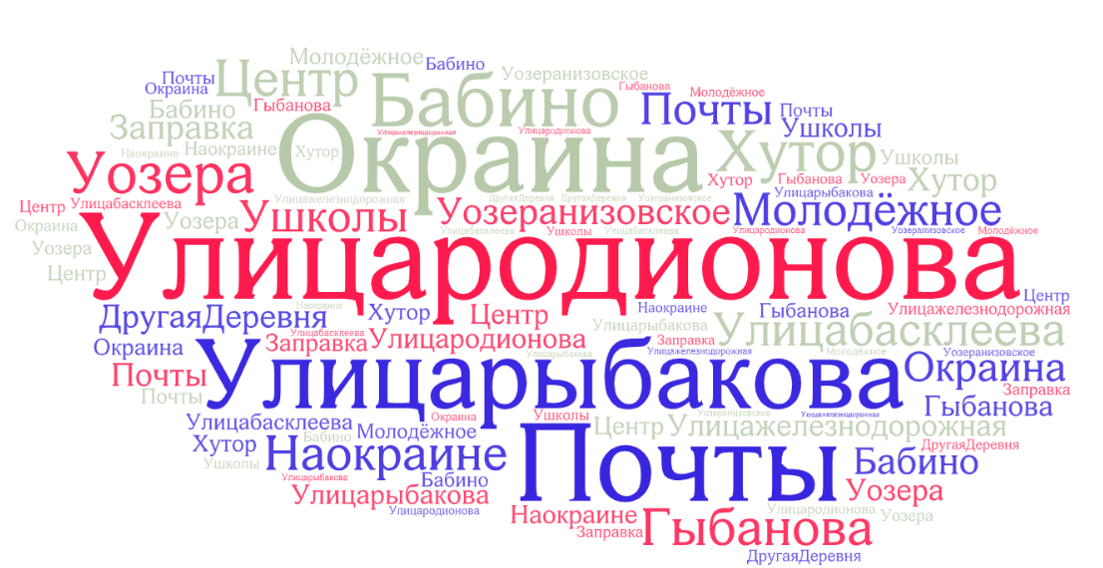
Где проживают респонденты

Slide 5
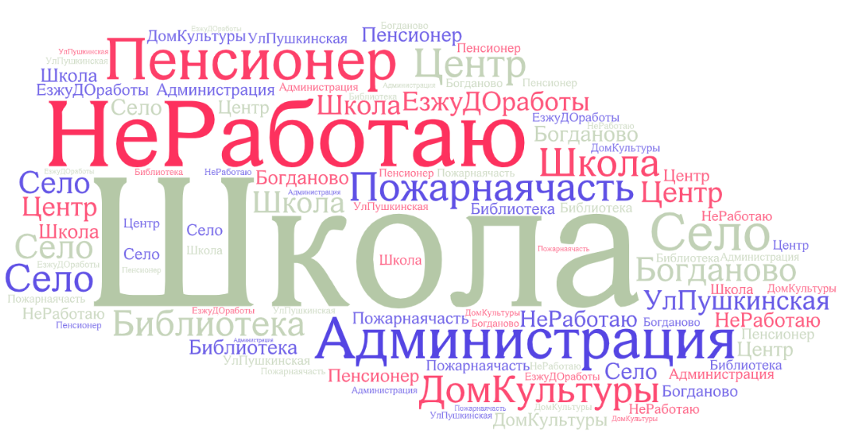
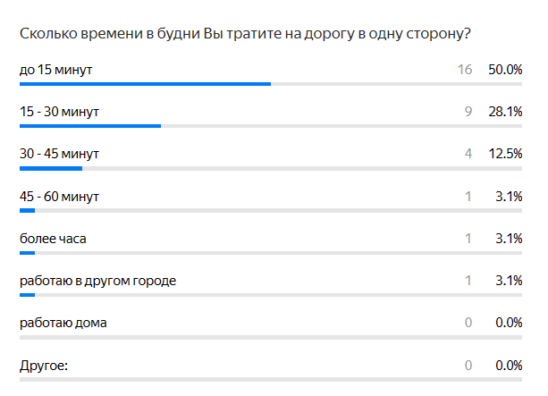
Город и логистика. Место работы

Slide 6
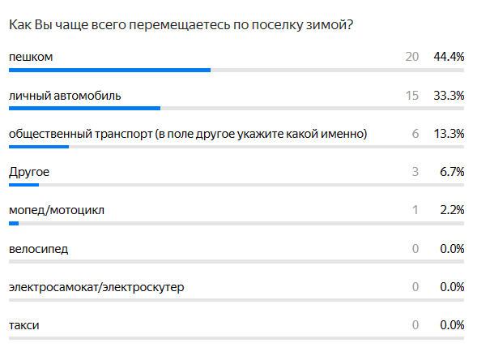
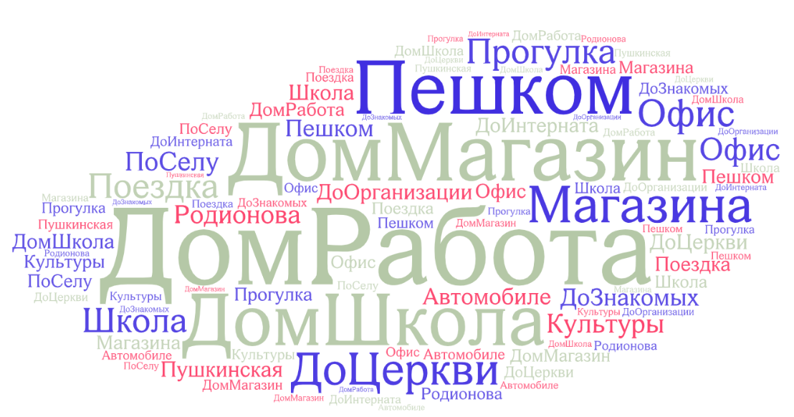
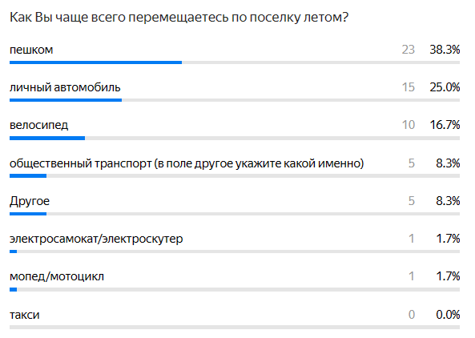
Город и логистика. Маршрут в будни.

Slide 7
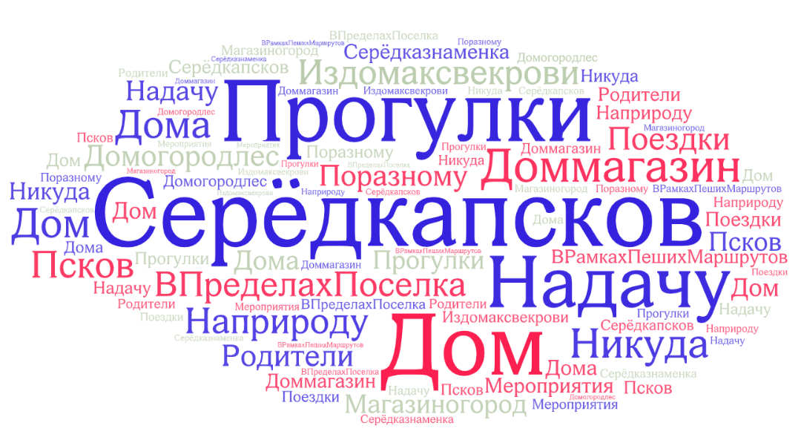
Город и логистика. Маршрут в выходные.

Slide 8
Слова, которые ассоциируются с городом.

Slide 9
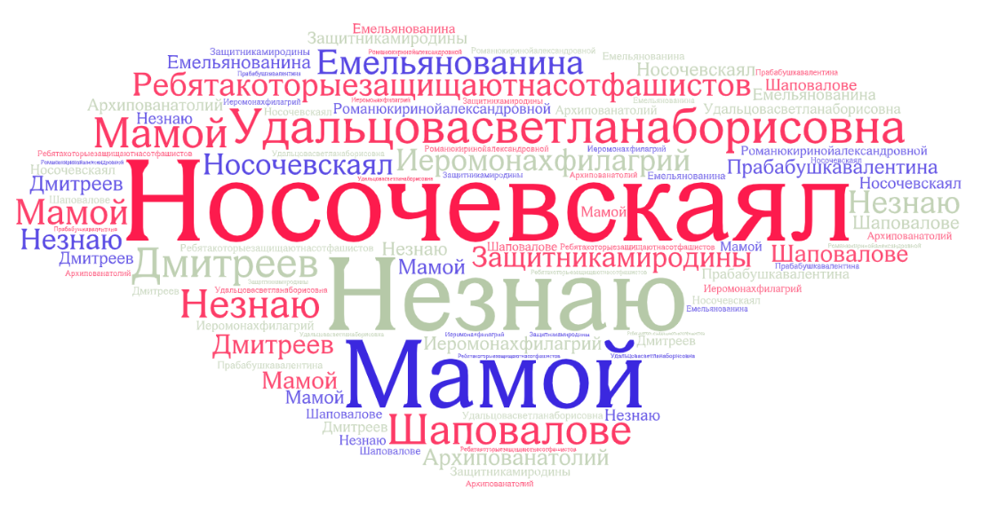
Кем из нынешних горожан Вы гордитесь/вдохновляетесь?
Расскажите о людях, которые занимаются интересным
и важным делом по своей инициативе и о которых Вы знаете?

Slide 10
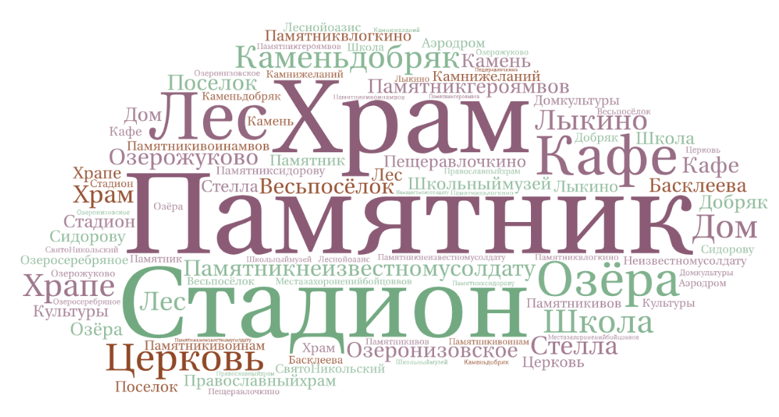
Какие (возможно неофициальные) места, достопримечательности,
памятники Вы бы показали тем, кто приехал в ваш город впервые?

Slide 11
Вспомните, пожалуйста, интересные истории, поговорки, анекдоты или короткие присказки про город/про жителей?
"Есть песня про Серёдку, припев:
Серёдка ты Серёдка
Поселок мой родной
Люблю тебя, люблю тебя
И летом и зимой
Гимн Серёдки
"Серёдка - серединка
Посёлок милый мой
Люблю тебя, люблю тебя
И летом, и зимой«
Мы- Середкинские жители нигде не пропадем. Если Вы и загрустили- мы Вас быстро заведём!

Slide 12
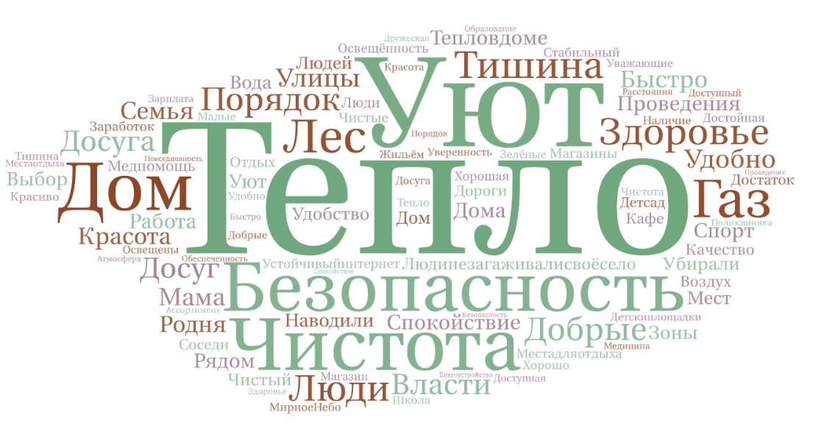
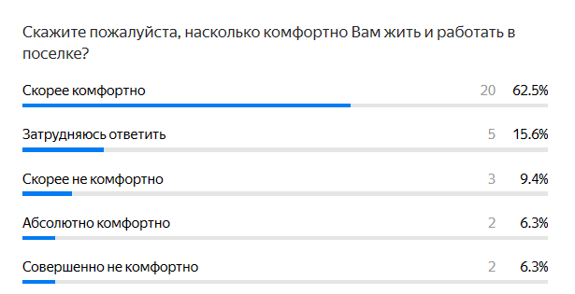
Назовите 5 основных критериев комфортности города для Вас?

Slide 13
Какие городские темы волнуют лично Вас?
Разруха, упадок, проблемы Жкх
Досуг для детей
Благоустройство посёлка, хорошие дороги, трудоустройство молодёжи
Невозможно ходить по железке, потому что там одна грязь! И туда свезли все камни и кирпичи со старой школы!!! Ведь нужно было построить стадион!!!! Это не честно!!!!!!! И то, что с улицы Басклеева забрали колонку!! Так нельзя!!!
Отсутствие Дома культуры, плохие дороги, освещение
Где отдохнуть. Куда пойти с внучкой. Рабочих мест нет. Спортивные площадки для людей, а не для школы. Дорогие продукты в магазинах, нам бы "Светофор", а не в город.
Отсутствие рабочих мест, загубленное сельское хозяйство, плохие дороги (улицы)
Отопление
Больница - больная тема! Отремонтируйте и к нам врачи поедут! Верните нам скорую помощь!
Нет рабочих мест, уезжает молодёжь с села, кружков для детей, нет врачей
Волнует мусор по местам села. Деревья, стадион, остановки автобуса практически всегда загрязнены
Постоянный холод на работе и дома, отсутствие хорошего асфальта между домами на ул. Рыбакова, плохое освещение улиц.
Создать рабочие места, ремонт больницы, кадры в больницу, открыть на месте мед.склад, что-нибудь иначе ждёт участь разрушенного клуба. Клуб - детям со спортзалом (некуда детям сходить), Газификация многоэтажек+котельная
дороги, освещение, благоустройство
Обещали поставить газовую котельную, но нет; многоквартирные дома не подключены к природному газу. 2) Медицинское обслуживание сокращено до минимума, больница в плачевном состоянии. 3) Поля зарастают, а можно выращивать лён

Slide 14
Что ожидает город в ближайшие 10-20 лет
(ваш прогноз/причины/примеры)?
Ничего хорошего.
Увядание, т.к. отсюда уезжают люди. Потому что администрация ухудшает жизнь людей!!! К примеру берёт и забирает колонки с улиц, а люди остаются без воды.
Все будет хорошо!
Забвение. Причина - мало рабочих мест, молодёжь уезжает в город.
Упадок. Молодёжь уезжает, а старикам помощи нет.
Не знаю (по финансированию). От нас не зависит (((
Неухоженность улиц, домов - частные дома дорого ремонтировать, деньги на благоустройство видимо выделяются недостаточно.
Два пути: 1)Оставить всё как есть-молодёжь уедет-старики вымрут. 2) смотреть следующий пункт
Возможны улучшения!
Надеюсь, процветание!
Будет развиваться, будут строиться площадки, магазины, памятники..
Возможно, что кто-то возьмётся за обустройство и всё будет хорошо
Развитие по проекту.

Slide 15
С чего в городе нужно начинать изменения?
Можно сказать с власти, можно сказать с воститания и каждому смотреть за собой, но ....
Хороший дом культуры.
Создание рабочих мест, благоустройство села.
С улучшения железки!!!! Потому что ходить невозможно! И возвращения колонки на улицу Басклеева.
Предоставление ЖКХ услуг + открытие магазинов
С людей, с себя! Каждый с себя!
Рабочие места, благоустройство, спортивное оснащение, каток на зиму, горку.
В первую очередь рабочие места, развитые производства, сельское хозяйство.
Постоянная уборка участков села. Озеро, участки с деревьями постоянно загрязнены. Глобальный ремонт больницы, начиная с территории, заканчивая коридорами больницы.
С площадки для детей, ремонта домов
Дороги, освещение, газификация посёлка, постройка газовой котельной на школу, больницу, многоэтажки Рыбакова и Родионова
С объединения жителей через встречи, беседы, дела
Клуб
1) улучшить мед.обслуживание 2) подключить весь посёлок к газу и установить газовые котельные 3) создание рабочих мест 4)развитие сельского хозяйства 5) строительство социального жилья
Появление новых интересных мест проведения досуга
С себя

Slide 16
Ваша идея/проекта для развития города (если есть)?
Новые парки, скверы, аллеи, облагородить пруды
В парке сделать тренажёрный уголок, скамейки, на детской площадке "грибочки" от солнца, песочницы, качели
Облагородить село, на месте старого здания клуба построить что-то (центр Серёдки), чтобы люди проезжающие любовались вместе с нами и сделать в парке скамейки
Постоянная уборка территорий села
Возобновить или построить новое предприятие
В летнее время озеро Жуковского долгое время пользуется большим спросом как место отдыха. Можно было бы организовать детские развлечения, оборудовать пляжные зоны
Ремонт поликлиники

Slide 17
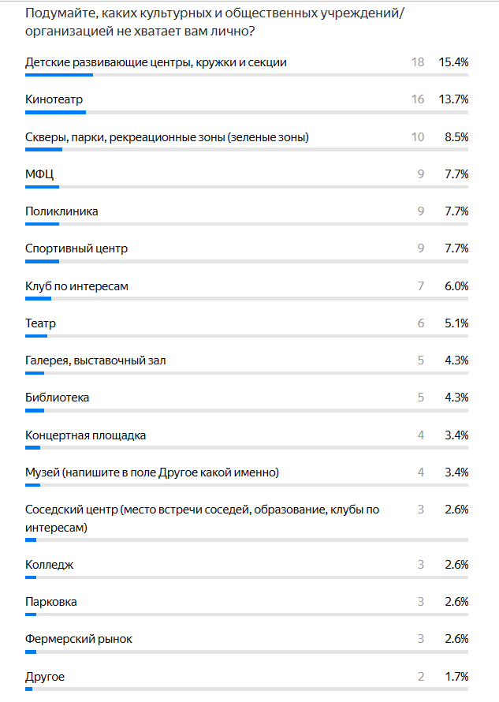
Подумайте, каких культурных и общественных
учреждений/организаций не хватает вам лично?

Slide 18
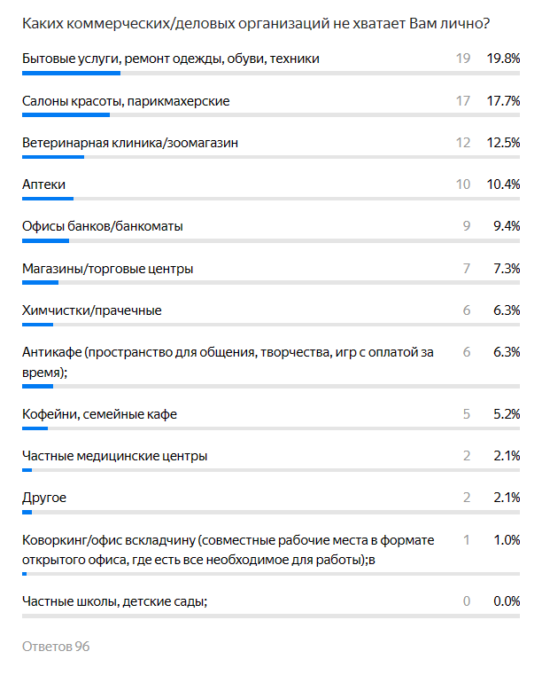
Каких коммерческих/деловых организаций не хватает Вам лично?

Slide 19
Откуда Вы узнаете об интересных новостях/событиях/мероприятиях в городе?
(если вашим источником является интернет, укажите ресурсы, названия соц. сетей)
От друзей, и то с опозданием. Где и когда мероприятия в городе проходят, на них не попасть, билеты через интернет, а мы старики, такой телефон не у всех, а в театр хочется

Slide 20
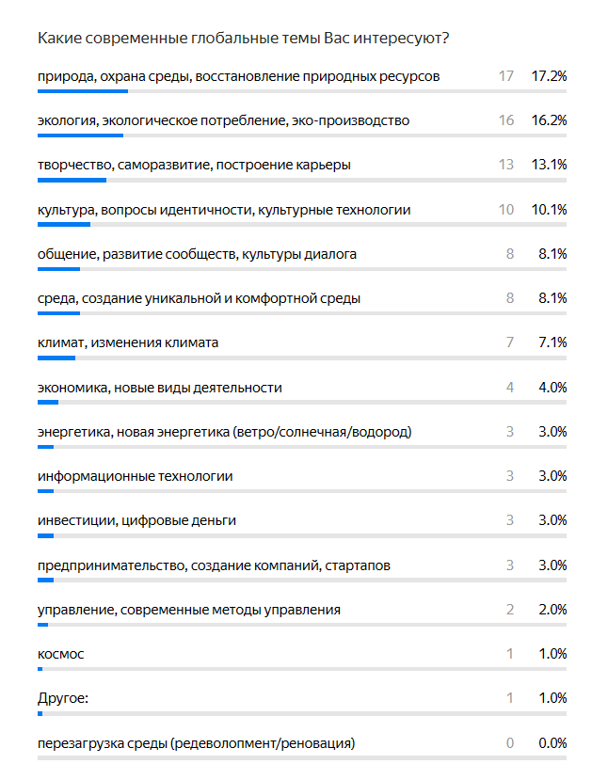
Какие современные глобальные темы Вас интересуют?

Slide 21
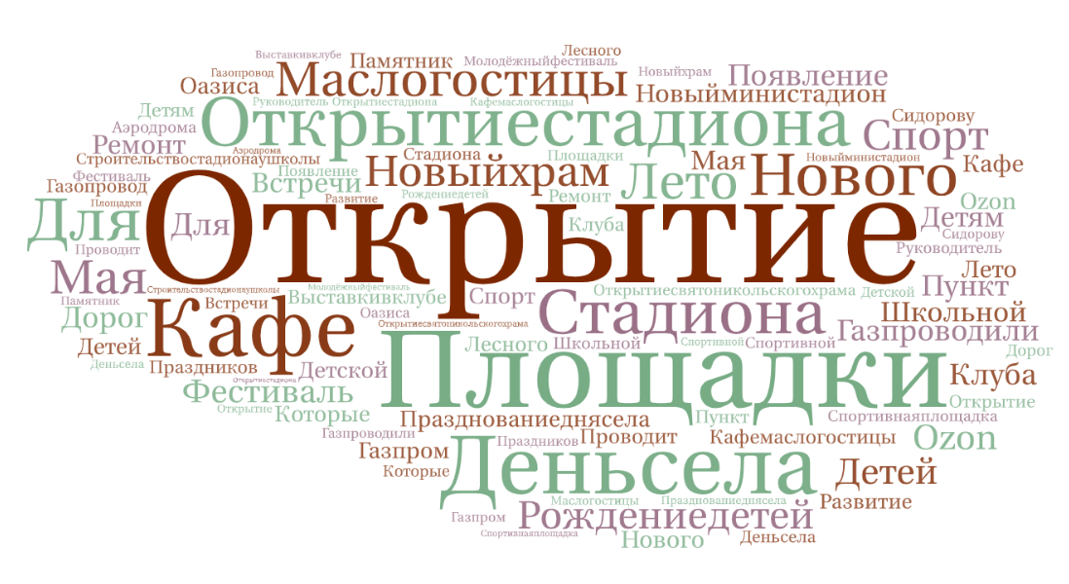
Какие позитивные события в городе Вам запомнились
больше всего за последние несколько лет?

Slide 22
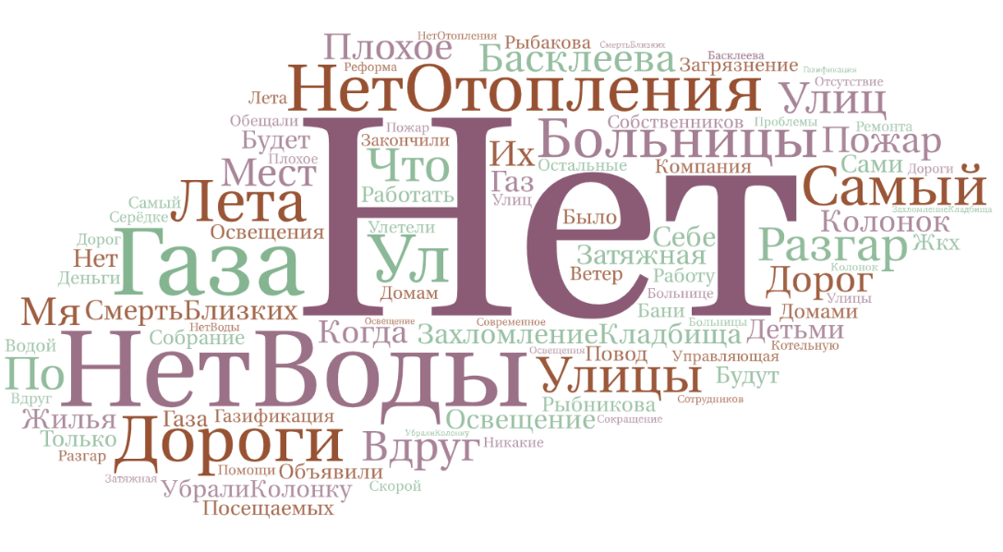
Какие негативные события/конфликты в городе
вызвали у Вас негодование/
разочарование за последние несколько лет?
С улицы Басклеева убрали колонку в самый разгар лета!!! А вдруг пожар, а воды нет
Плохое отопление, освещение улиц, дороги
Затяжная газификация
Загрязнение мест, посещаемых детьми
Собрание собственников жилья на ул. Рыбникова, когда объявили, что управляющая компания будет работать только с 4-мя домами, а остальные будут сами по себе
Повод газа к домам на Рыбакова и не закончили работу газа нет деньги на ветер улетели. Обещали газ котельную - нет!!!
современное отопление, проблемы с водой, дороги
Сокращение сотрудников больницы, отсутствие ремонта в больнице, закрытие скорой помощи

Slide 23
Каких эмоций? Какого плана событий Вам лично не хватает?
Положительных эмоций, чтобы везде был порядок, забота о людях
Хороших спортивных соревнований
Эмоций гордости за своё село
Общение через встречи, совместные дела
Лично мне всего достаточно
Праздника!
Полного спокойствия не хватает. Страшно выпускать животных на улицу из-за того, что по вечерам молодёжь разъезжает по населенному пункту на повышенной скорости.
Спортивных мероприятий для молодёжи
Сотворчества и чувства единства
Положительных эмоций от благоустройства села

Slide 24
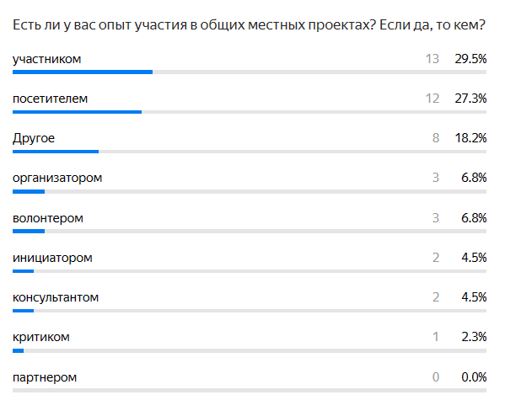
Есть ли у вас опыт участия в общих городских проектах? Если да, то кем?

Slide 25
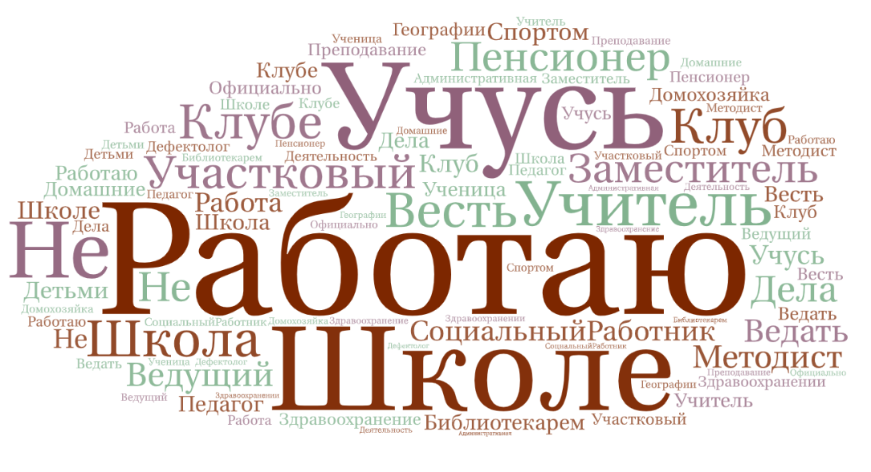
Ваша деятельность? чем занимаетесь?

Slide 26
Что вас вдохновляет, Ваши хобби/увлечения?

Slide 27
В каких проектах, общественных инициативах Вы принимаете участие?
(если это возможно, пожалуйста, дайте ссылку на сайт
или страницу проекта в социальных сетях)
Открытие площадки
https//vk.com/club3698921
Социальные проекты с детьми, интерактивный музей ( сайт Серёдкинской школы - школьный музей - блог)
Голосование в пользу строительства какого-либо объекта на портале Госуслуги
Социальные проекты с детьми
Проект развития села

Slide 28
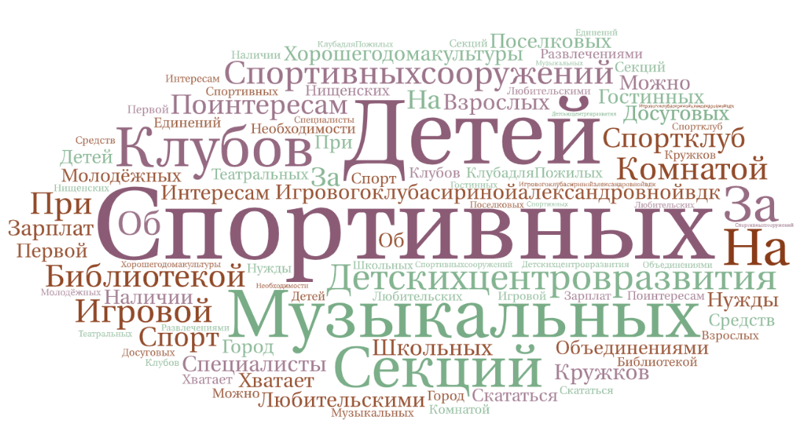
Каких клубов/объединений/сообществ не хватает в городе?

Slide 29
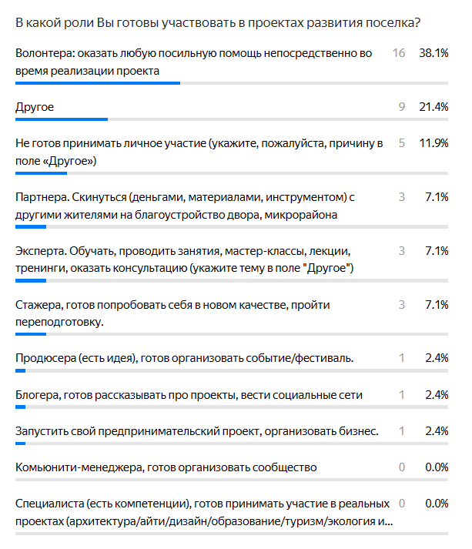
В какой роли Вы готовы участвовать в проектах развития города?

Slide 30
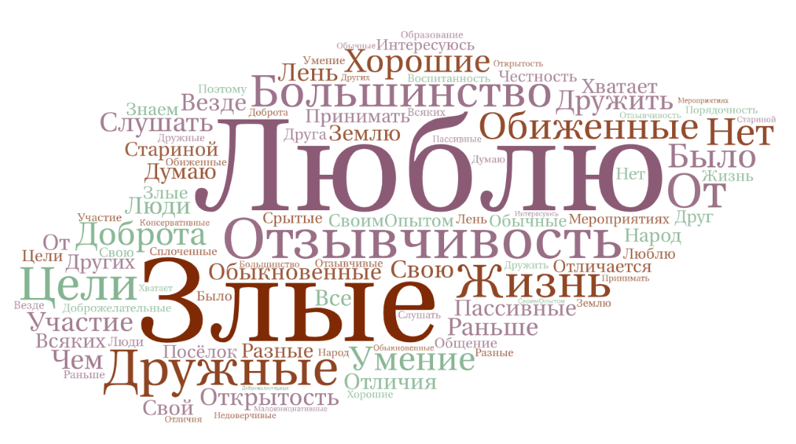
Главный капитал любого города - жители.
Пожалуйста, опишите человеческие качества
свойственные жителям города? Какие вы?

Slide 31
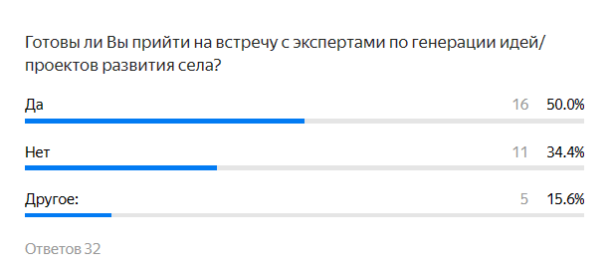
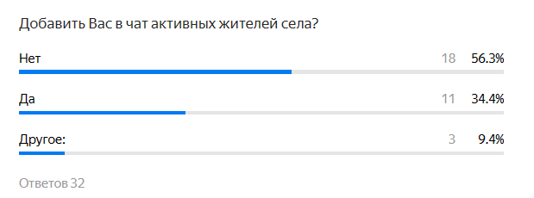
Проактивность

